Slide 1
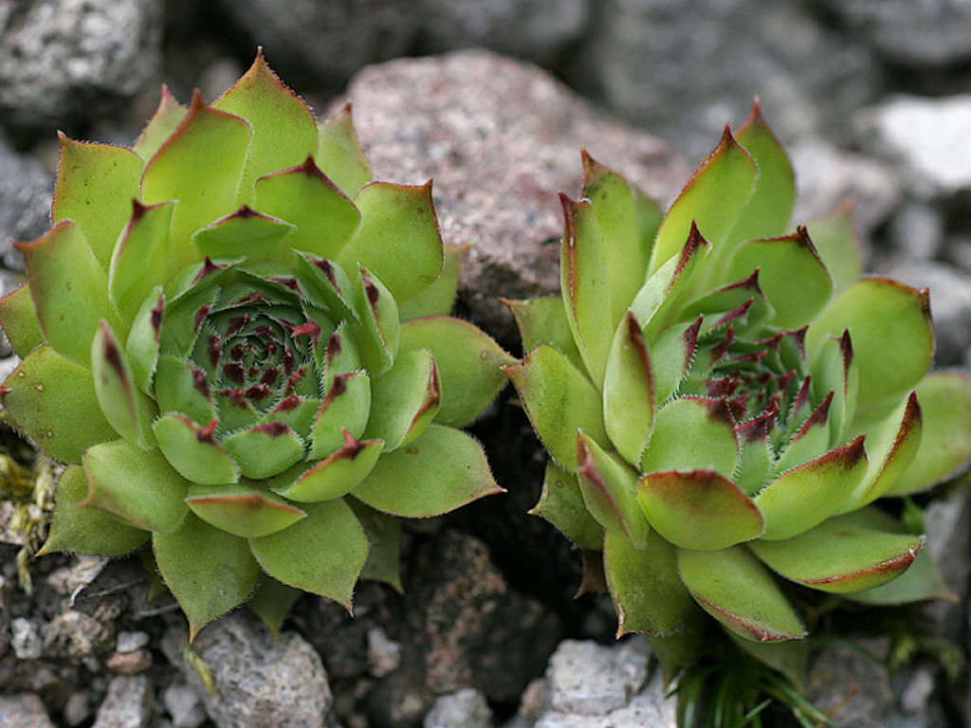
Microbit
ČUVARKUĆA

Slide 2
Sempervivum tectorum- uvijek živa
rastu na otvorenom, pukotine u kamenu, kamenjari, krovovi
pripadaju porodici sukulenata
ljekovite su billjke
mogu jako dugo izdržati bez vode i to na visokim temperaturama
vodu čuvaju u svojim listovima koji su kao rezervoar puni tekućine koja ih u slučajevima suše opskrbljuje vodom potrebnom za život

Slide 3
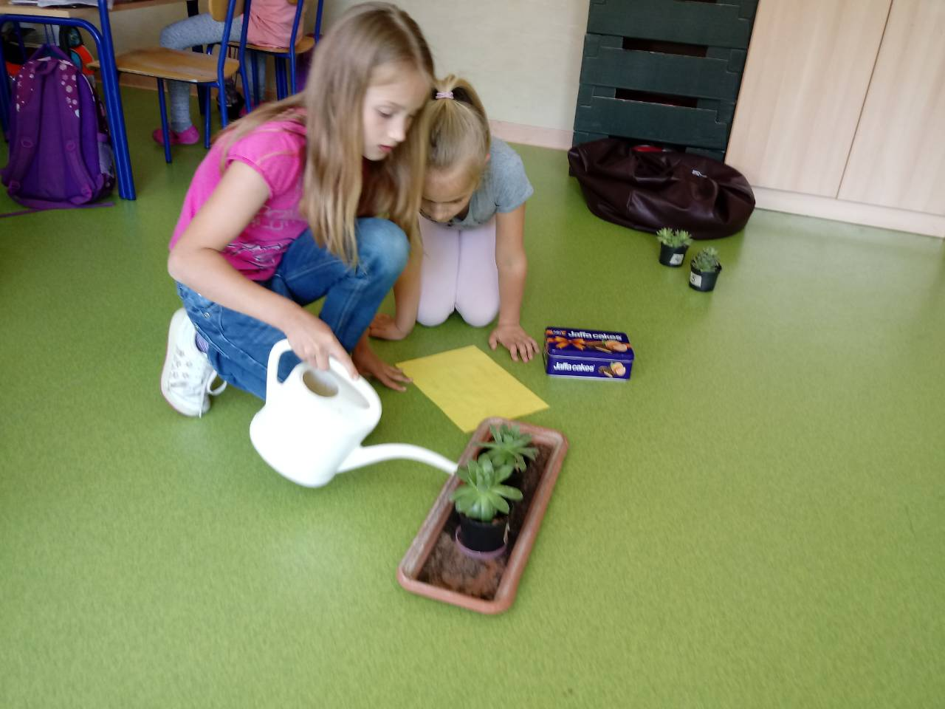
SADNJA
2 čuvarkuće sadimo svaku u svoju teglu
Zalijevamo
Stavljamo na prozor učionice

Slide 4
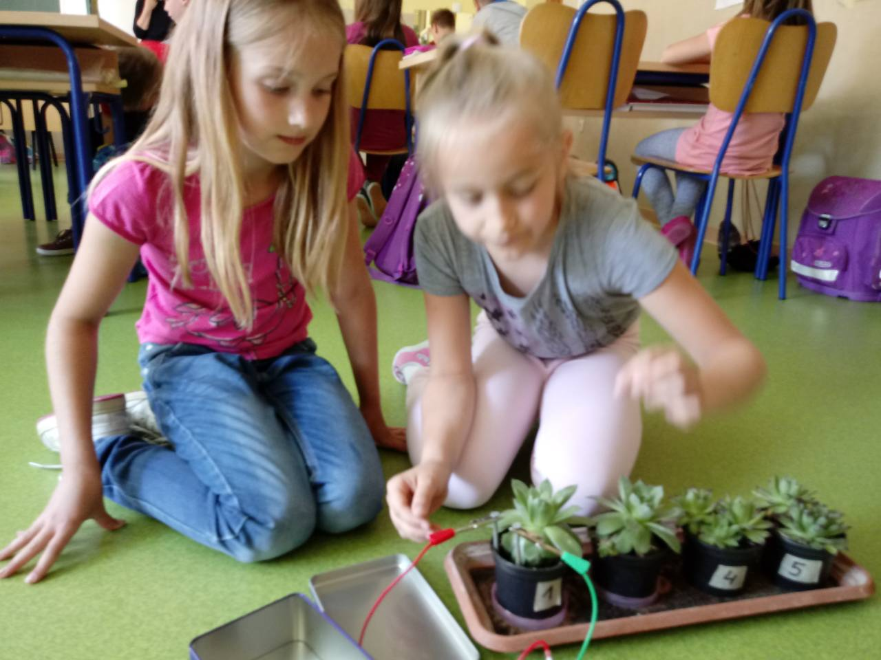
projekt
Zalijevamo
Mjerimo vlažnost zemlje i temperaturu zraka
Pratimo rast
Zapisujemo podatke

Slide 5
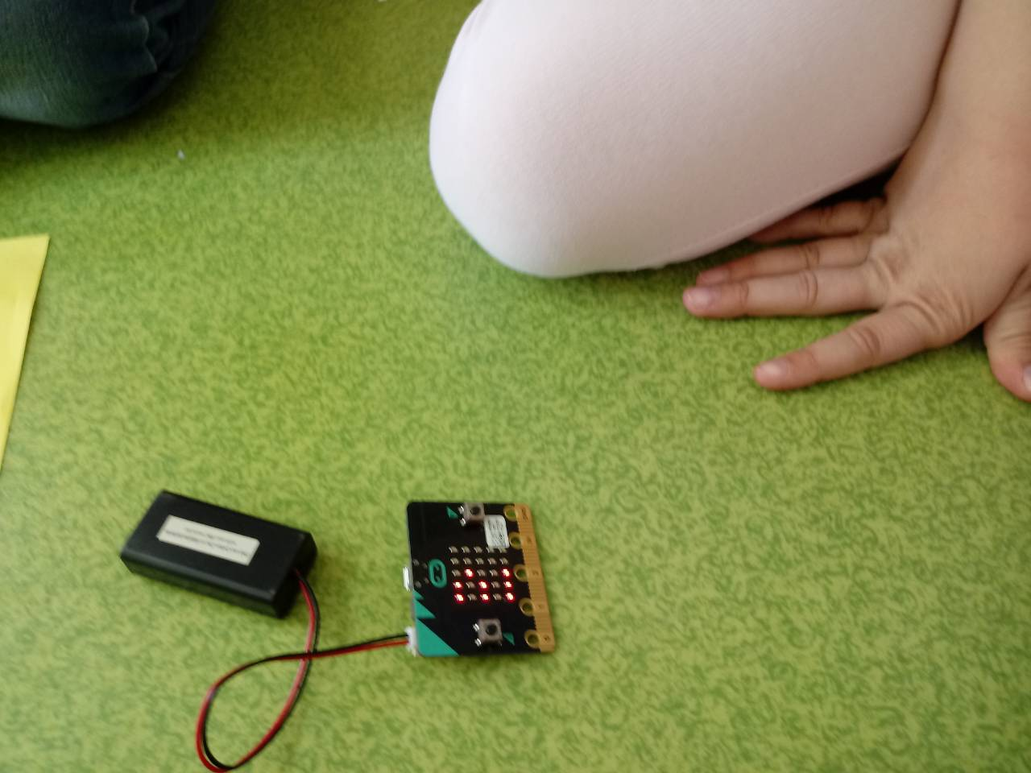
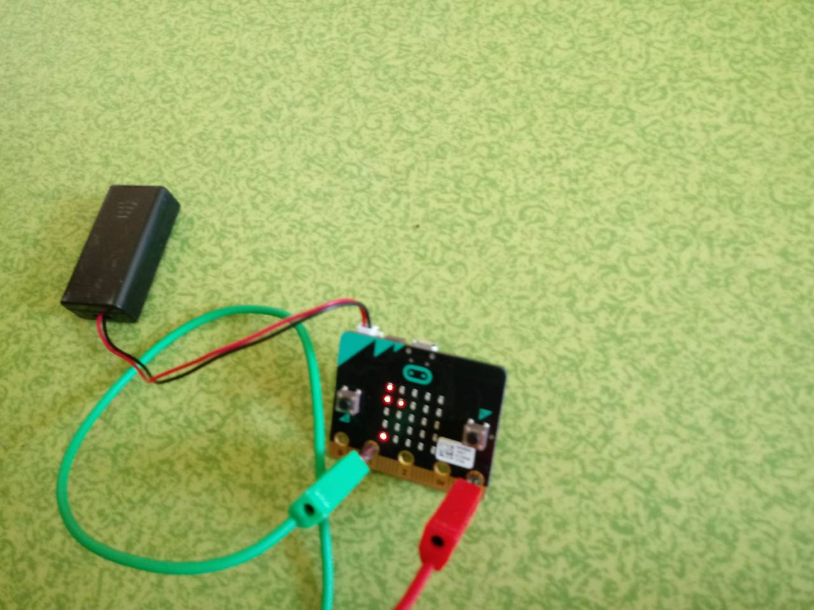
Temperatura zraka, vlažnost

Slide 6
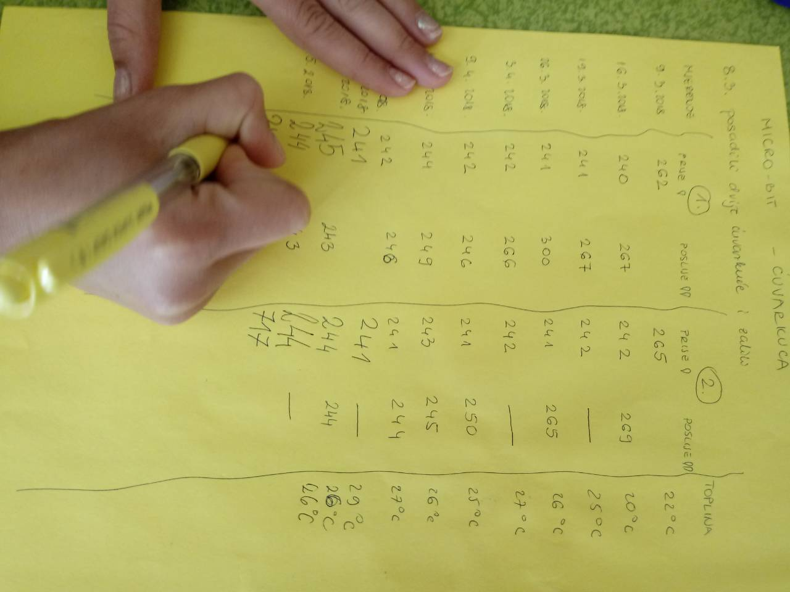
bilješke

Slide 7
HIPOTEZA
Biljka koju budemo češće zalijevali brže će rasti
bit će veća
ljepša
zdravija

Slide 8
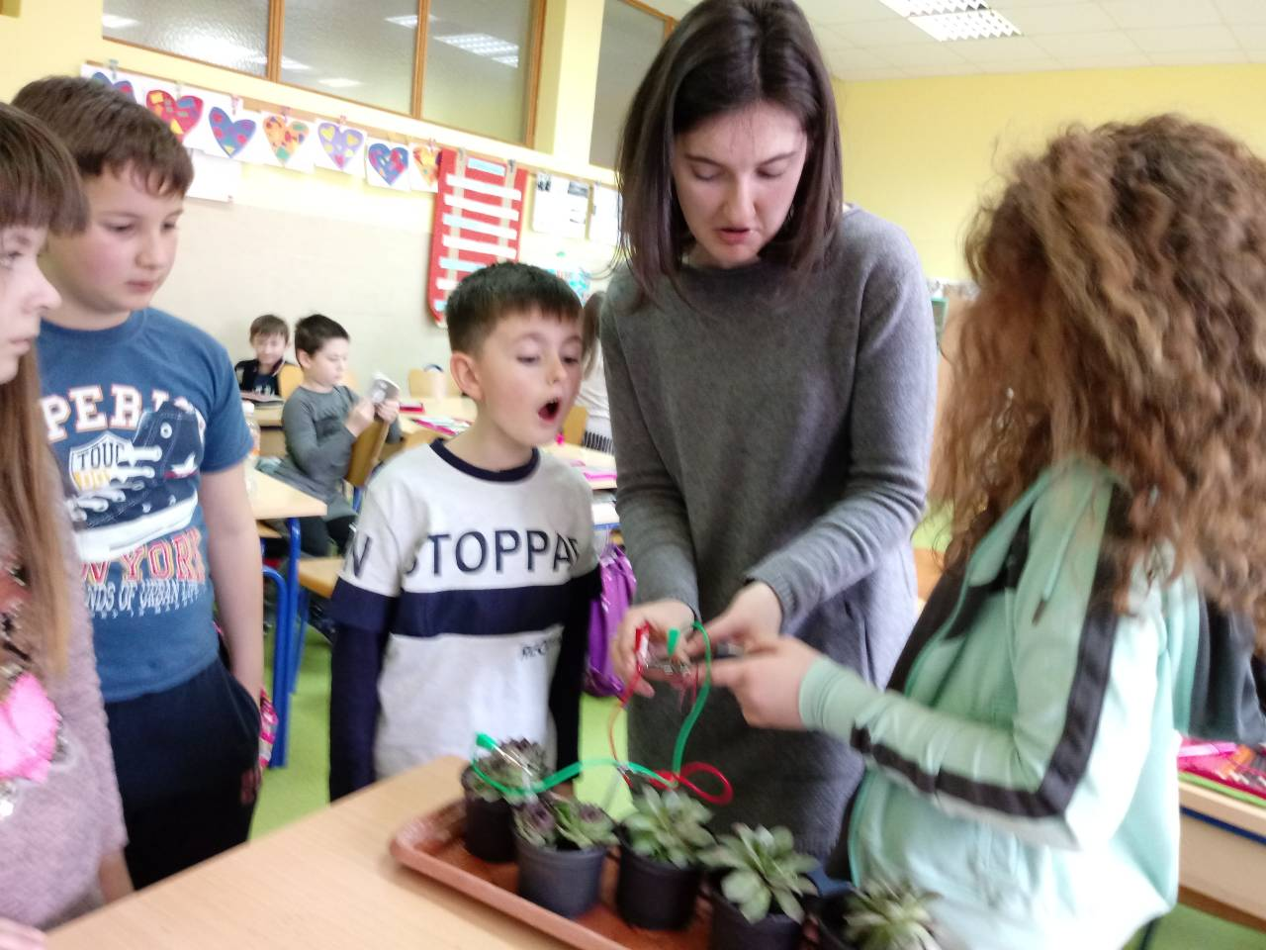
Trajanje – 2 mjeseca

Slide 9
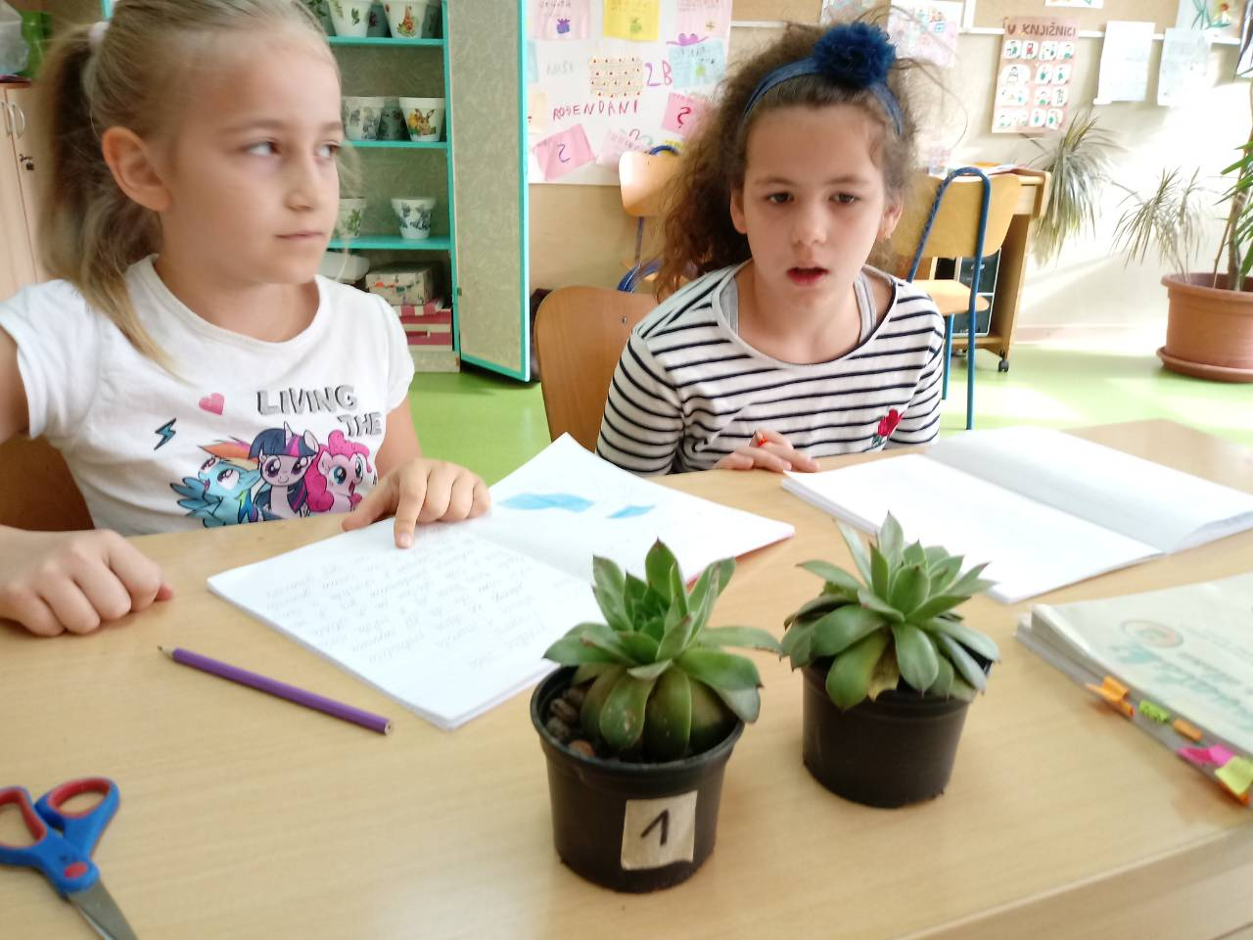
Promatramo, razgovaramo, bilježimo

Slide 10
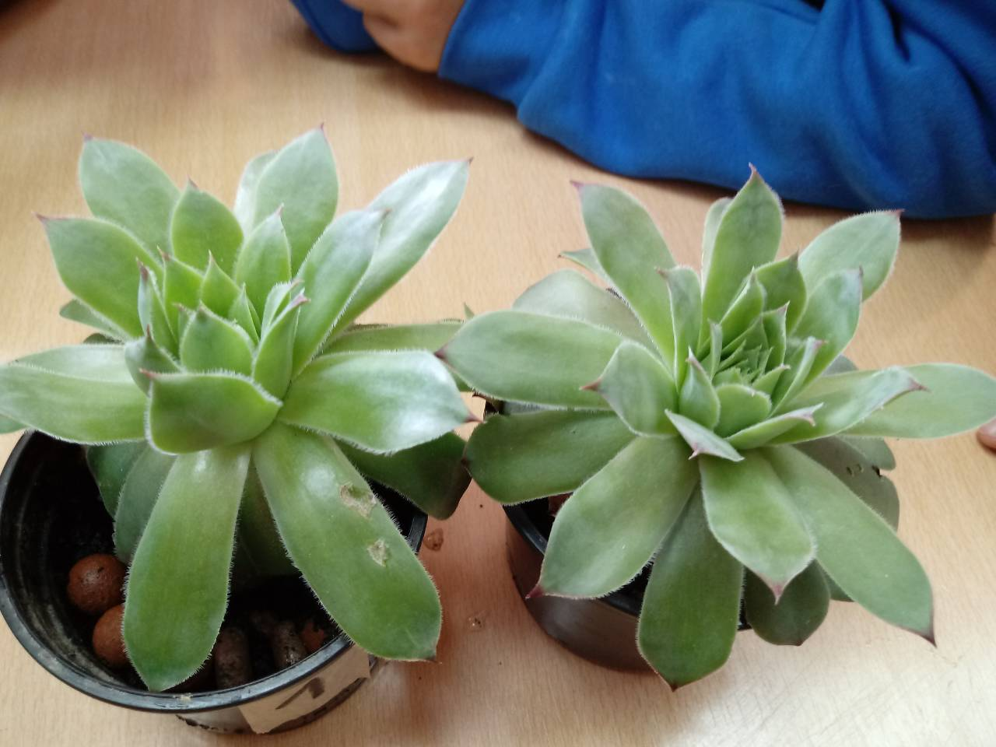
ZAKLJUČAK
Količina vode nije utjecala na veličinu čuvarkuća

Slide 11
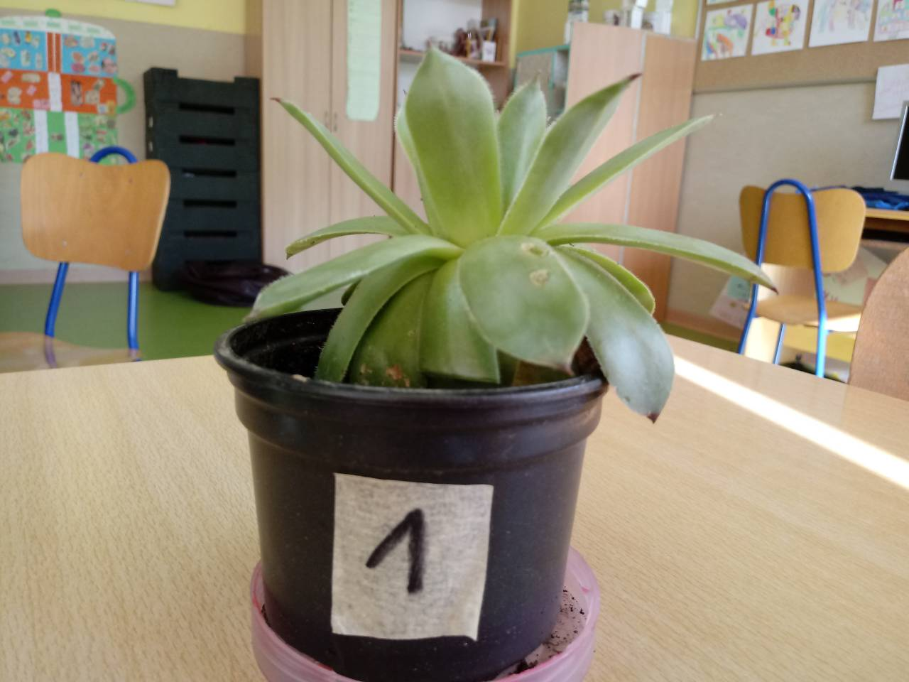
ČUVARKUĆA 1
Ima čvršće i uspravnije listove
Zelenije je boje
Listovi su sjajniji

Slide 12
ČUVARKUĆA 2
Rjeđe zalijevana, žućkastije boje, na listovima male dlačice
Potjerala je mladu biljku
Nedostatak vode potaknuo ju je da se razmnoži

Slide 13
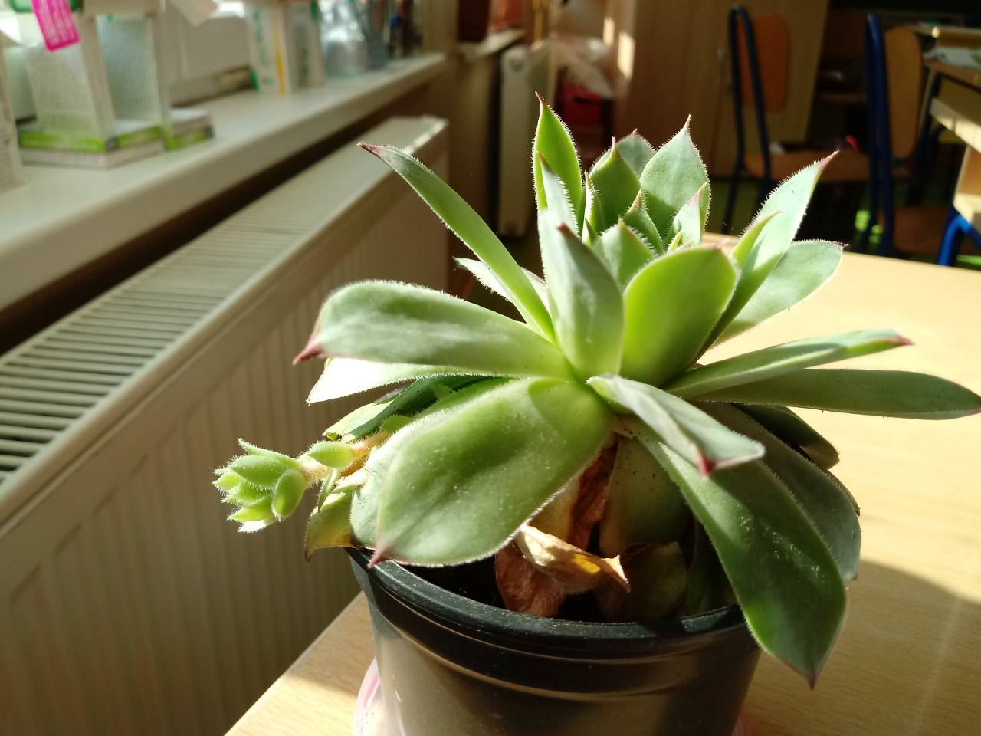
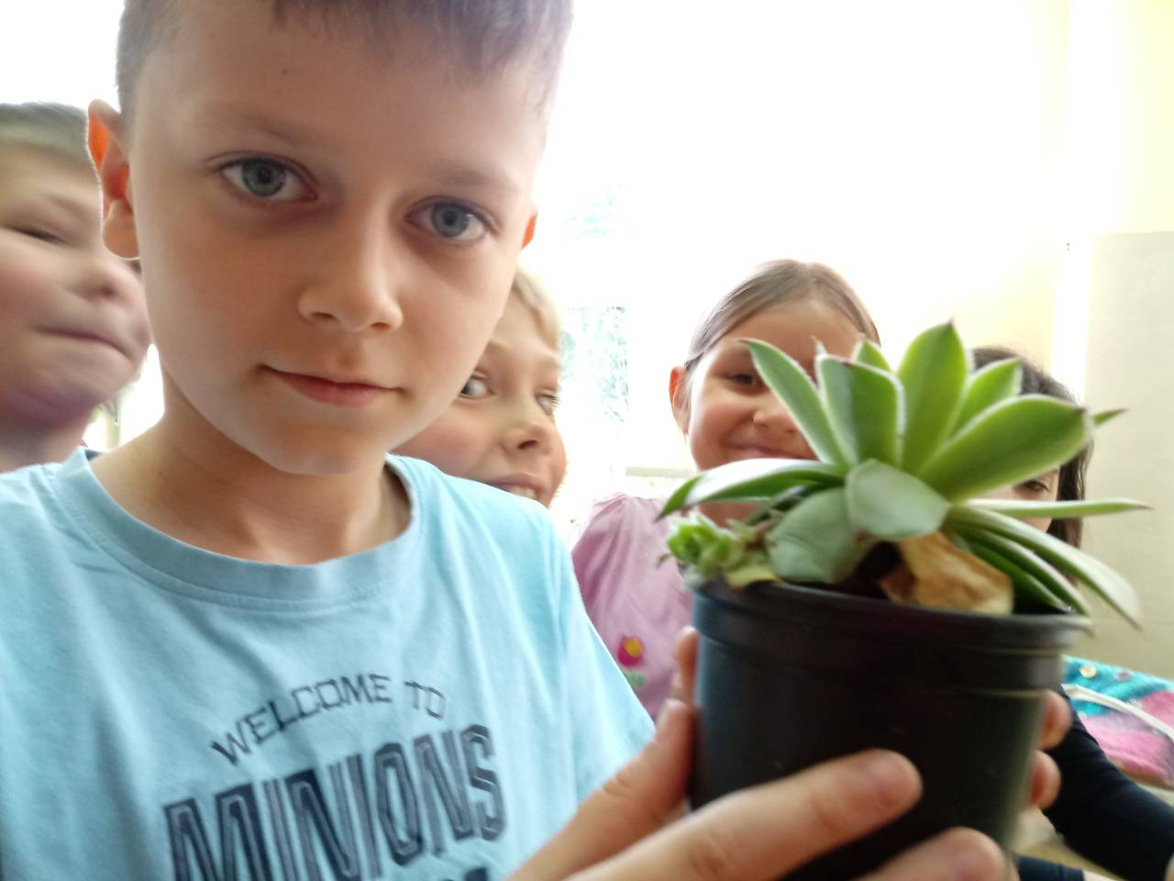
Bilo je zanimljivo i poučno

Slide 14
U projektu su sudjelovali učenici 2.b razreda OŠ braće Radića Pakrac
Voditeljica: Daliborka Duchač
Suradnici: Vlatka Bakarić i Manuela Papić

